Slide 1
能源互联网
小组成员：张吉、孔竞、王海峰、王雷、李铭全
赵晓航、段良平、苏彧柳、孟洁

Slide 2
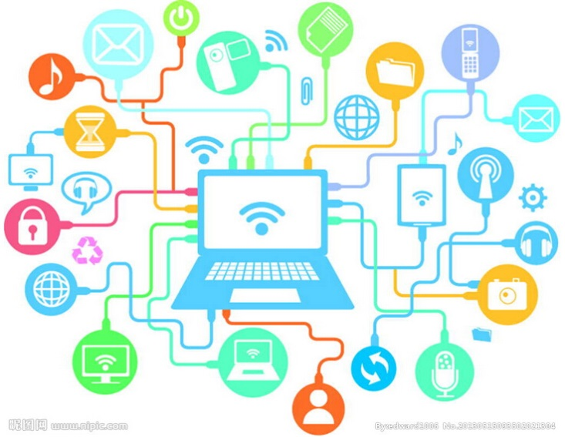

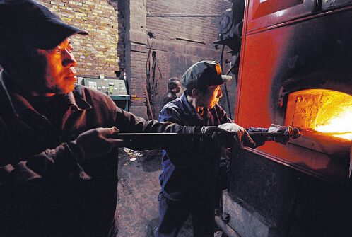
Internet？
能源互联网！
烧煤专业？

Slide 3
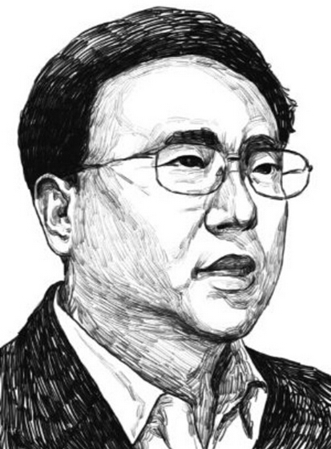
1980年~2010年
物理
虚拟世界
虚拟
物理世界
2010年~2020年后
能源互联网
最值得挖掘的金矿！
张亚勤

Slide 4
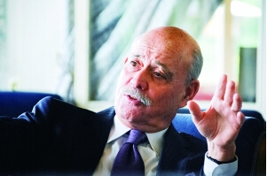
“
在即将到来的时代，我们将需要创建一个能源互联网，让亿万人能够在自己的家中、办公室里和工厂里生产绿色可再生能源。多余的能源则可以与他人分享，就像我们现在在网络上分享信息一样。
第三次工业革命
能源互联网
杰里米·里夫金
”

Slide 5
什么是能源互联网？

Slide 6
能源端的互联(Inter of Energy）
以现代通信技术ICT为主对能源电力系统进行互联
是互联网技术、可再生能源技术与现代电力系统的结合
以互联、对等、分享的原则对电力系统网络进行重构

Slide 7
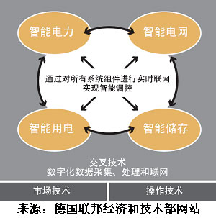
德国E-Energy灯塔项目
“E-Energy：以ICT为基础的未来能源系统”
—— 建立一个能基本实现自我调控的智能化电力系统。

Slide 8
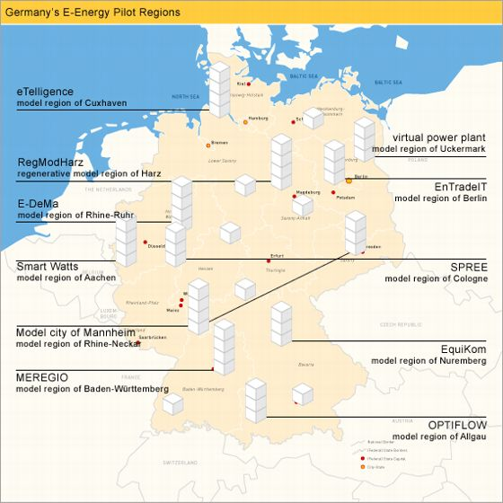
E-Energy 的六个示范区项目
风力发电+海产品冷藏仓库
风力发电+抽水蓄能式水电站
微型热电联产+家电
地方主导电力交易市场示范
实时电费显示+家电、电力交易市场
实时电费显示+地区间调度

Slide 9
电力消耗
电力生产
传统电力消费模式
电力消耗
电力生产
智能控制端
E-Energy电力消费模式

Slide 10


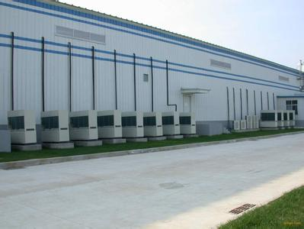


Slide 11
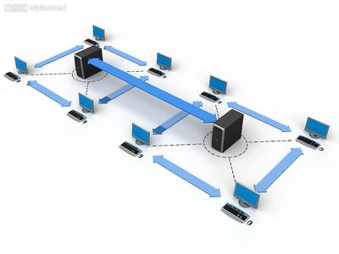

位置
电池状态etc
充电
智能端
过剩电力
能源互联网
充电：根据能源互联网的信息，以最低成本为电池充电，使用绿色电力（或者低负荷电力）充电
用电高峰：将电池过剩电力“返还"电网,减轻电网负荷压力

Slide 12
预测功能
电力消耗
电力生产
预测系统
预测系统根据天气变化，预测电力生产和消耗的变化，并分别向生产与消耗端发出调节信号。

Slide 13
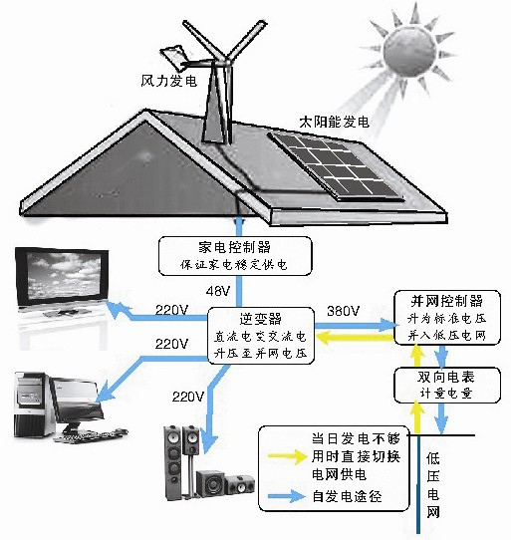
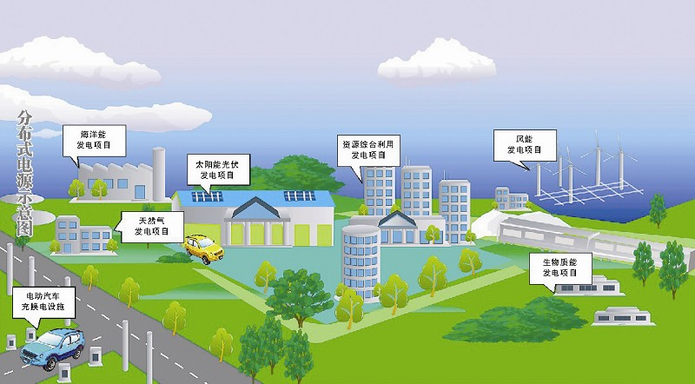
应用实例----分布式能源
全新的电子“能源市场”:
客户自己能够作为小型电力供应商（例如通过太阳能电池板）发挥更积极的角色
全新的服务：
“允许推迟接通时间”、“在用电需求高峰时向电网返还电力”、“只在阳光强烈或强风时使用”

Slide 14


能源圈的互联：
---- 新的创业生态圈：Energy’s Web/App ( 能源圈的互联网应用)
美国的Opower
新西兰的powershop

Slide 15

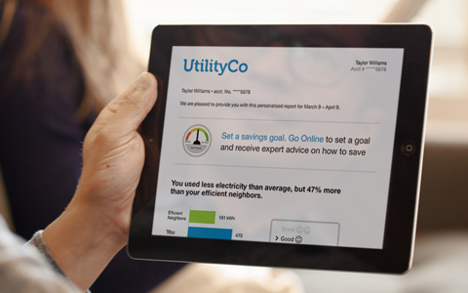

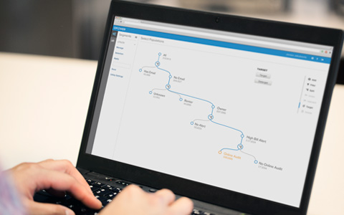
How It Works
：
网页上可查询能源账单，能源利用效率等
手机上实时提示节能情况
移动端设置节能目标
查询节能效果

Slide 16
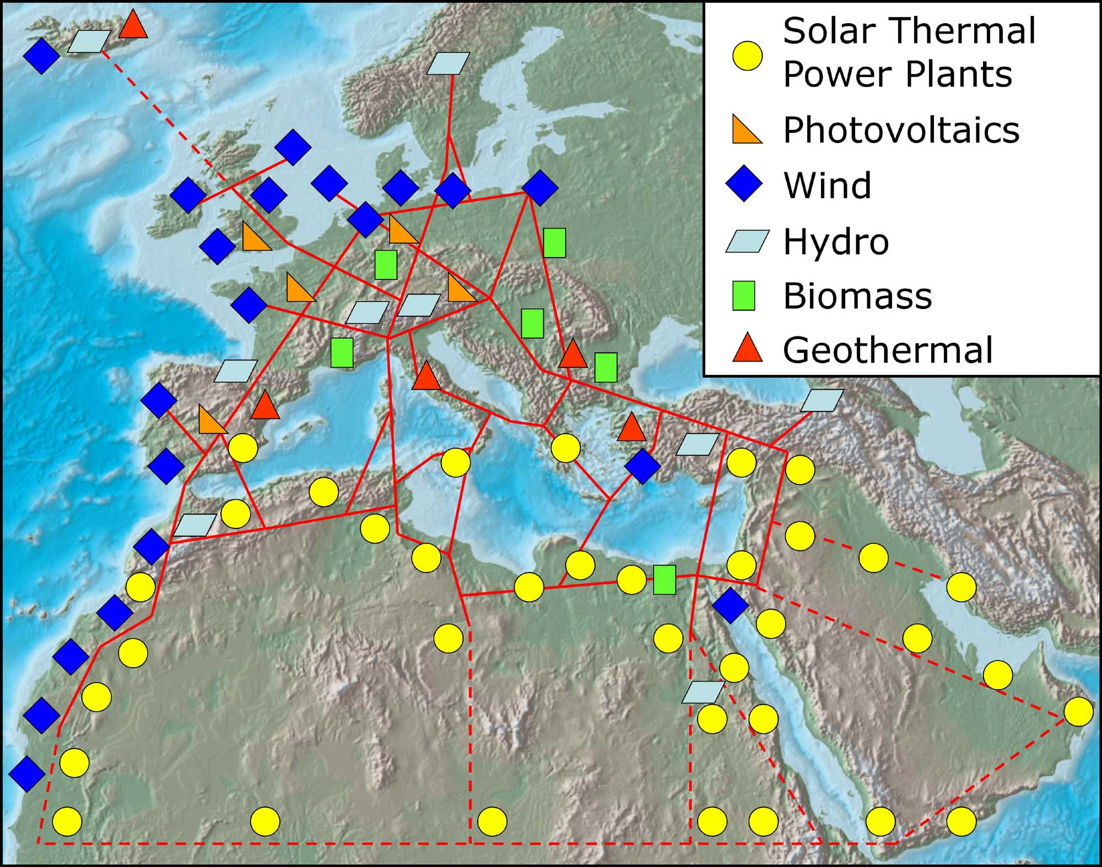
能源界的互联
全球能源互联网将由跨洲、跨国网架和各电压等级电网构成，连接北极、赤道等大型能源，适应各种集中式、分布式电源到各类用户，最终实现洲内联网、洲际联网和全球互联。
欧洲和北非国家的DESERTEC项目，也就是试图把阿尔及利亚、突尼斯、利比亚和摩洛哥等北非国家丰富的光热、光伏发电资源通过跨海电网输送到意大利和西班牙南部，与欧洲大电网相连，以最终实现对可再生能源的更大规模利用。

Slide 17
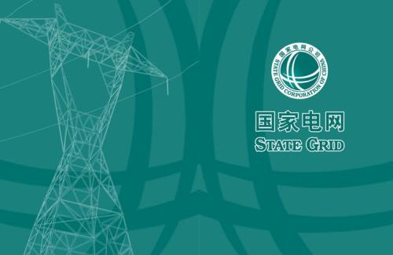

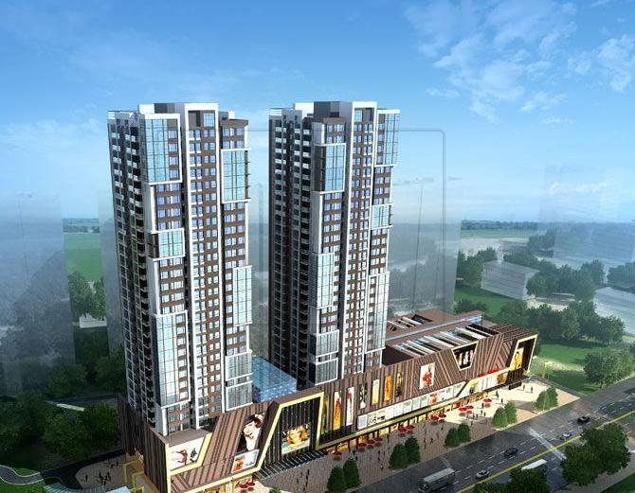
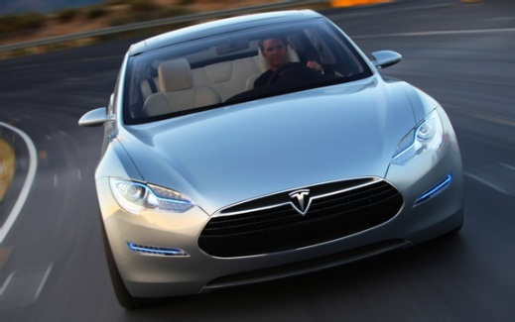
能源互联网的畅想
手机上手指轻划,把自家屋顶多余的光伏发电通过微信卖给电网或者附近准备给电动汽车充电的陌生人；
在夜间给tesla跑车充电，而在白天上班时将tesla内的多余电量卖给你公司的办公楼。

Slide 18
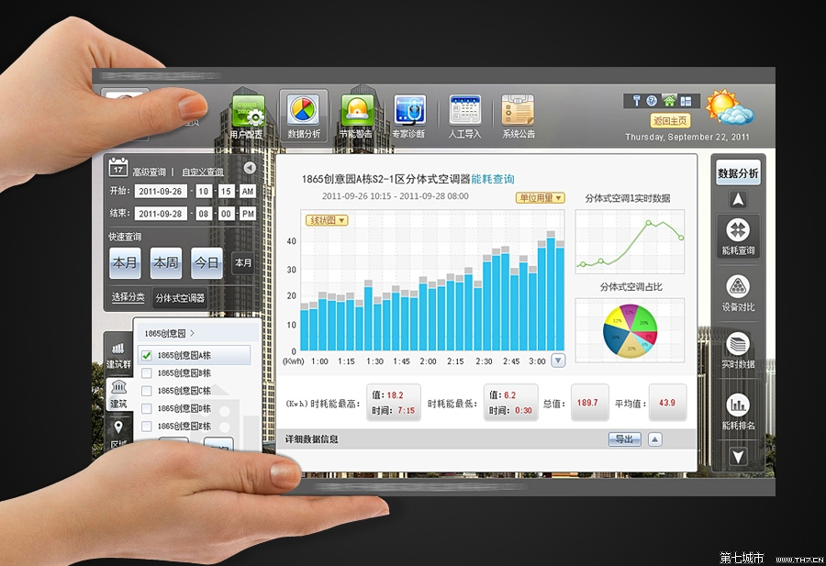
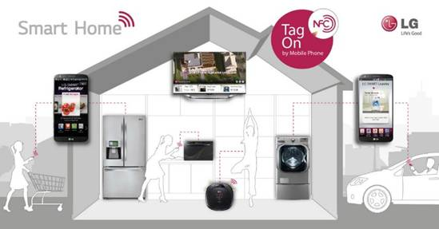
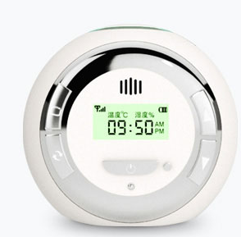
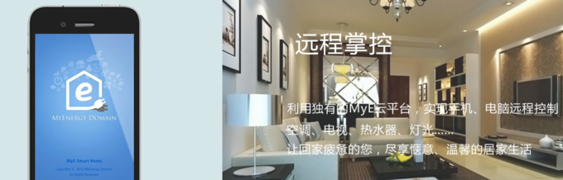
每一个家用电器会根据能耗曲线设置最佳的开关时间并随时远程遥控，建筑物的能耗控制随时依据会议活动类型人数和实时电价进行动态调整

Slide 19

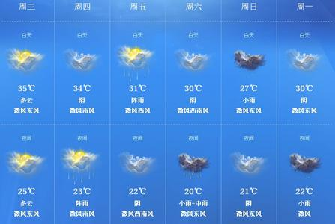
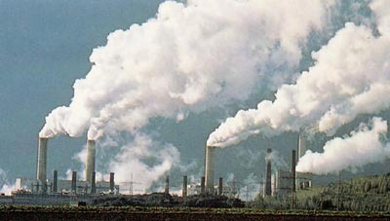
城市的整体能源消耗和二氧化碳排放随时依据天气和事件变化进行需求侧编排以实现最优

Slide 20
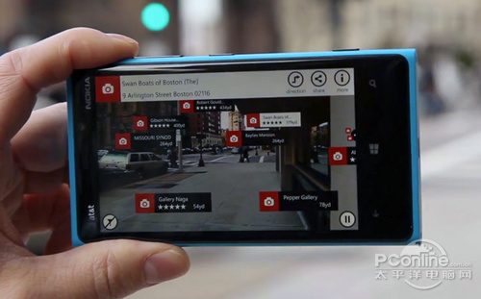
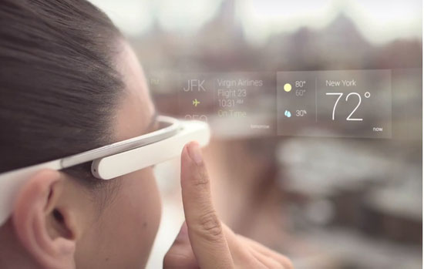

每栋建筑、每件商品、每个活动、每个人都会头顶一个碳排放状态条并可随时与周围进行交易

Slide 21
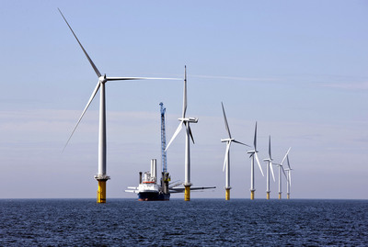
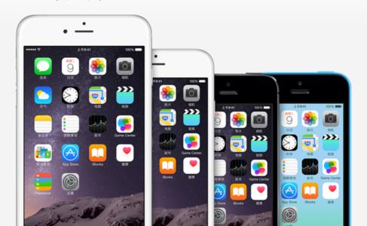
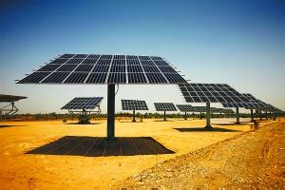
沙漠和大海里安装的各种新能源发电设备可以通过程序由人民竞拍投资交易

Slide 22
能源互联网
新型电力电子技术
信息技术
分布式发电技术
可再生能源发电技术
储能技术

Slide 23
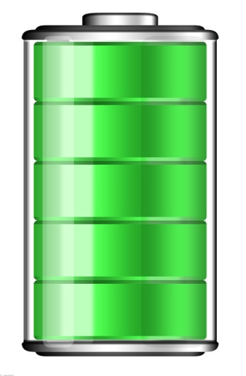
储能
将能源以不同的形式存储起来，需要时再将其释放出去的一种过程。
生产
可再生能源
电能
电池储存
释放
电化学能

Slide 24
储能装置的作用
改善电能质量，维持系统稳定
在分布式发电装置不能正常工作时向用户提供电力
提高分布式发电单元拥有者的经济效益

Slide 25
储能技术的分类
机械储能
电磁储能
电化学储能
相变储能
就目前发展和应用现状， 不同储能形式具有不同的特点和优势， 能源互联网系统的复杂性使得单一储能技术往往难以满足所有要求。

Slide 26
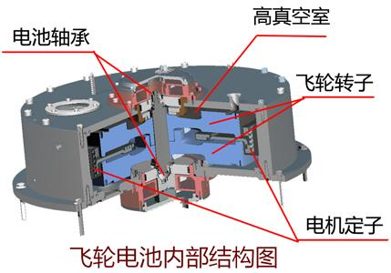
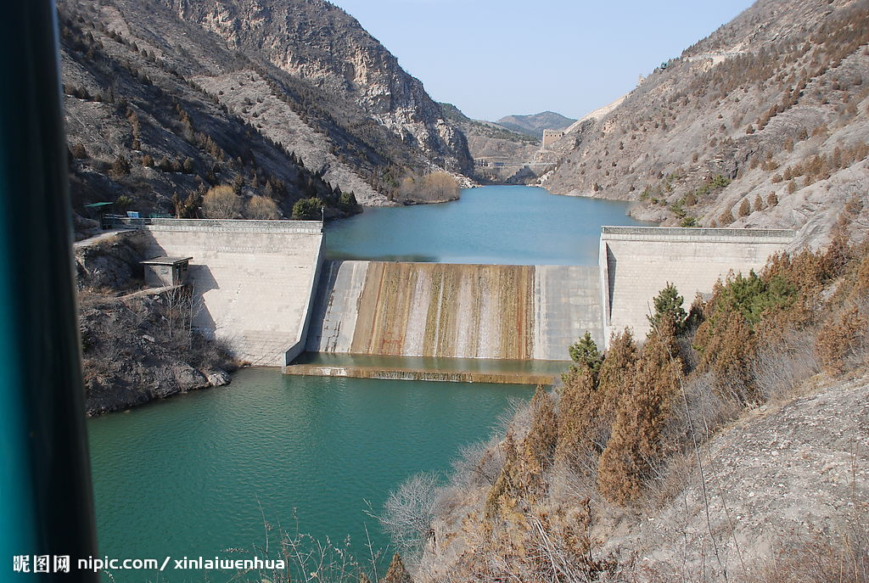
机械储能
抽水蓄能
飞轮储能
非常适合于电力系统调峰和用作长时间备用电源的场合
主要应用于那些在时间和容量方面介于短时储能应用和长时间储能应用之间的场合，能量密度低

Slide 27
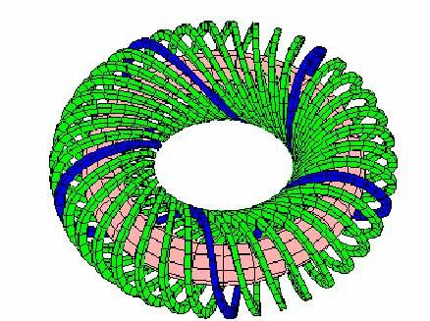
电磁储能
超导储能系统（SMES）
利用由超导线制成的线圈， 将电网供电励磁产生的磁场能量储存起来， 在需要时再将储存的能量送回电网或作它用。
具有响应速度快（ms级），转换效率高，比容量大等优点，可以实现与电力系统的实时大容量能量交换和功率补偿。

Slide 28
电化学储能——电池、超级电容器
电池储能主要利用电池正负极的氧化还原反应进行充放电，也是人类最早应用和应用最广泛的电储能系统之一。
铅酸电池
比能量高，是铅酸电池的3到4倍，可大电流、高功率放电，充放电效率高。钠硫电池已经成功用于削峰填谷、应急电源和风力发电等可再生能源的稳定输出以及提高电力质量等方面。
镍氢电池
镍镉电池
电池
锂硫电池
钠硫电池
新兴储能电池
液流电池

Slide 29
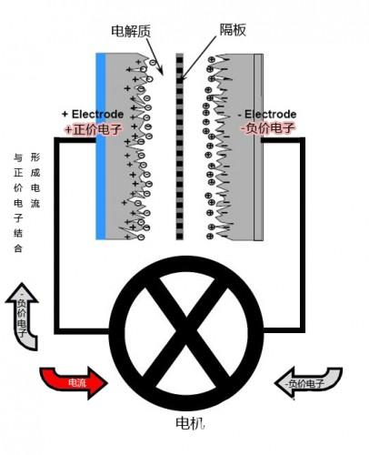
超级电容器是介于传统电容器与电池之间的一种新型电化学储能器件，它主要是利用电极/电解质界面电荷分离所形成的双电层或借助电极表面、内部快速的氧化还原反应所产生的法拉第“准电容”来实现电荷和能量的储存的。
它相比传统电容器有着更高的能量密度，静电容量能达千法拉至万法拉级；相比电池有着更高的功率密度和超长的循环寿命。还具有充电速度快、大电流放电性能好、工作温度宽、绿色无污染等特点。

Slide 30
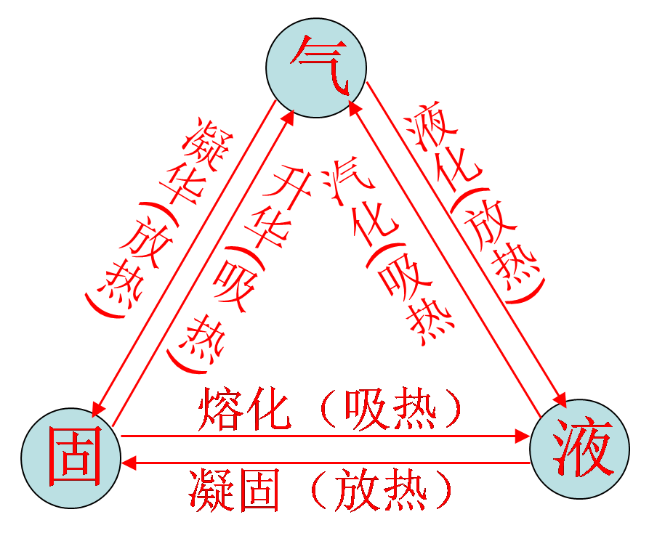
相变储能
相变储能是利用某些物质在其物相变化过程中，可以与外界进行能量交换，能达到能量交换与能量控制的目的。
相变储能可利用电热蓄能来实现“电力削峰填谷”，也可应用于新能源、工业余热利用、新型家用电热电器的开发和航空航天等领域。

Slide 31
Envision: 远景的能源互联网构建之路
远景的能源互联网：
1、远景能源成立至今连续多年业务成倍增长，已经成为全球领先的智慧能源技术解决方案提供商，包括智能风机的研发与销售、智慧风场管理软件服务、智慧风电技术开发、智慧风电资产管理服务等
2、将创新的技术和知识，通过信息技术的平台注入到能源的全生命周期管理中，从而让能源生产和能源使用过程更加智能化、效率更高

Slide 32
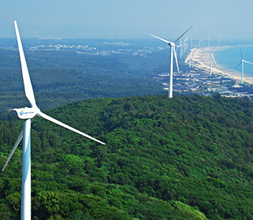
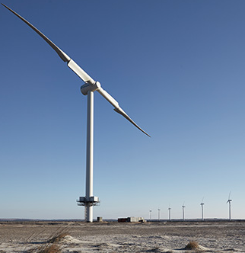
Envision: 远景的能源互联网构建之路
应用实例：智能风机与智能风场系统
1、智能风机：2款（陆上、海上）
智能之处：将先进模型预测技术、空气动力学、载荷控制等技术和知识转变成为近200万条代码，形成一套完善的智能风机控制系统，利用这套系统，风机能够准确感知自身的状态和外部环境条件，从而优化调整控制策略和运行方式，保证运行在最佳工况点，以达到发电量和使用寿命的同时最优

Slide 33
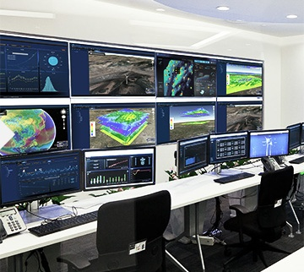
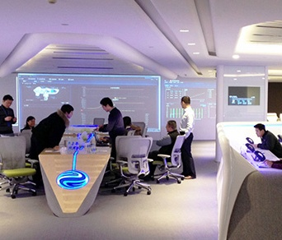
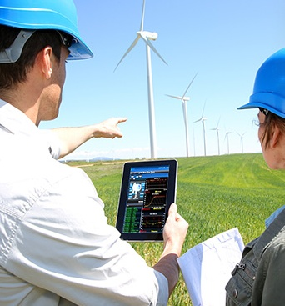
Envision: 远景的能源互联网构建之路
2、智能风场系统：
智慧风场全生命周期管理平台：将风资源评估、风场设计、风场运维、资产管理等全生命周期透明化、数字化、信息化，结合物联网、云计算、大数据等技术，构建智能管理平台
格林威治云平台、智慧风场Wind OS管理系统、Wind OS高级应用
Wind Energy M&O System

Slide 34
谢谢！

